Slide 1
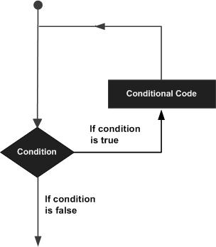
VÒNG LẶP

Slide 2
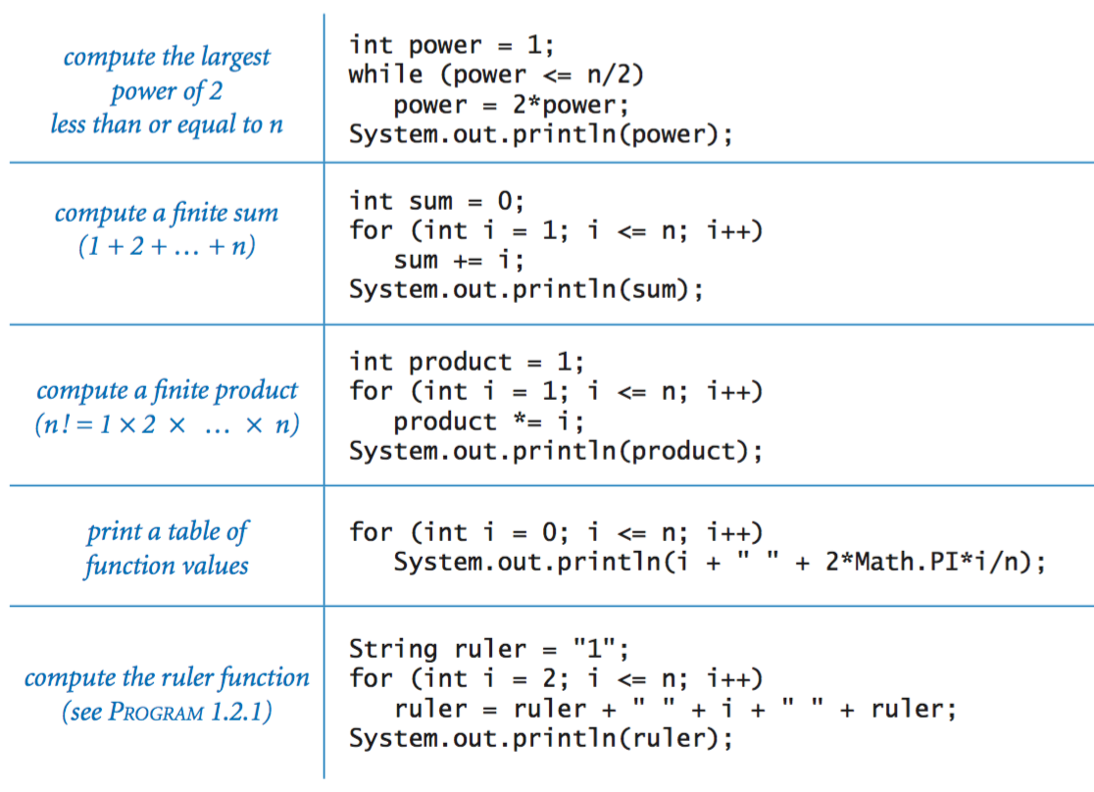
VÒNG LẶP

Slide 3
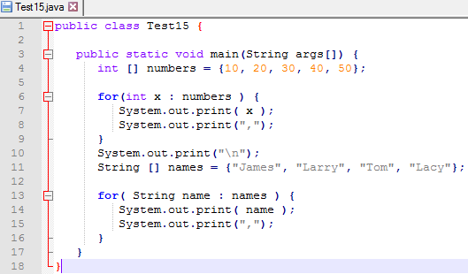
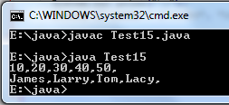
VÒNG LẶP

Slide 4
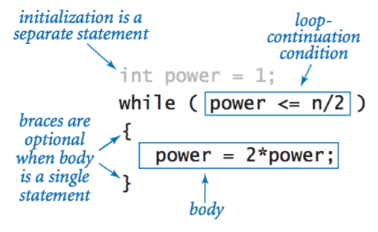
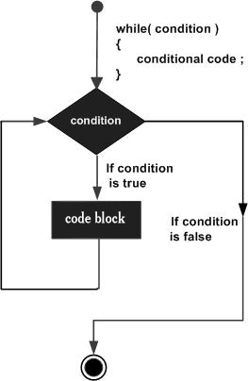
VÒNG LẶP WHILE
while (<biểu thức điều kiện>) {
[Các câu lệnh thực hiện];
}

Slide 5
VÒNG LẶP WHILE
public static void main(String[] args) {
int value = 3;
// Trong khi 'value' vẫn nhỏ hơn 10 thì vòng lặp vẫn làm việc.
while (value < 10) {
System.out.println("Value = " + value);
// Tăng giá trị của value lên 2 đơn vị
value = value + 2;
}
}

Slide 6
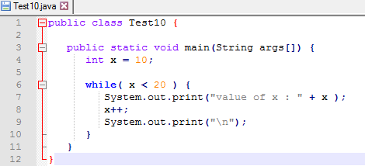
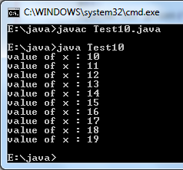
VÒNG LẶP WHILE

Slide 7
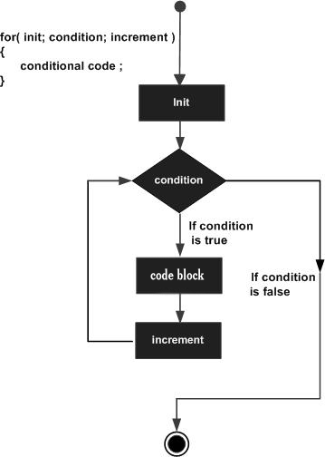
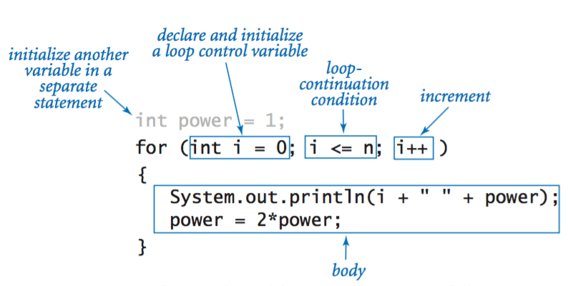
VÒNG LẶP FOR
for ( <biểu thức 1>; <biểu thức điều kiện>; <biểu thứ 2> ) {
[Các câu lệnh thực hiện]
}

Slide 8
VÒNG LẶP FOR
public static void main(String[] args) {
//Khai báo một biến 'step',
int step = 1;
//Khai báo một biến 'value' với giá trị bắt đầu là 0
//Sau mỗi một bước lặp 'value' lại được cộng thêm 3
//Và vòng lặp sẽ kết thúc khi 'value' lớn hơn hoặc bằng 10
for (int value = 0; value <10; value = value + 3) {
System.out.println("Step =" + step + " value = " + value);
step = step + 1;
}
}

Slide 9
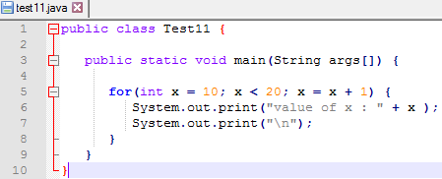
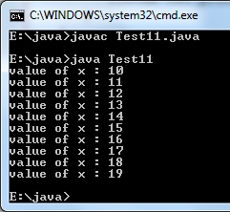
VÒNG LẶP FOR

Slide 10
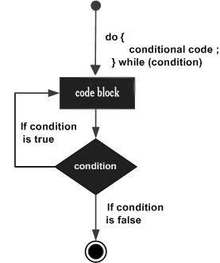
VÒNG LẶP DO WHILE
do{
[Các câu lệnh thực hiện];
} while (<biểu thức điều kiện>);

Slide 11
VÒNG LẶP DO WHILE
public static void main(String[] args) {
int value = 3;
// Vòng lặp do-while luôn được thực thi ít nhất 1 lần.
do {
System.out.println("Value = " + value);
// Tăng giá trị cho 'value' thêm 3
value = value + 3;
} while (value < 10);
}

Slide 12
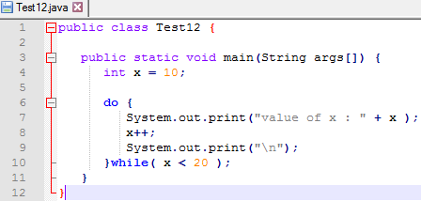
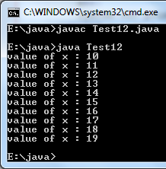
VÒNG LẶP DO WHILE

Slide 13
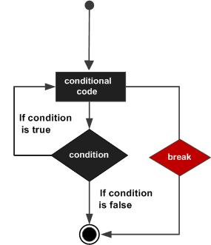
CÂU LỆNH BREAK

Slide 14
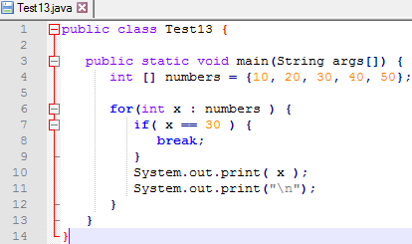
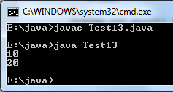
CÂU LỆNH BREAK

Slide 15
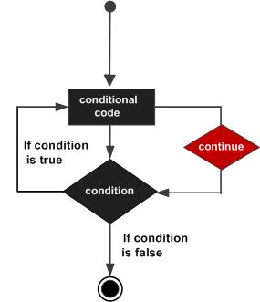
CÂU LỆNH CONTINUE

Slide 16
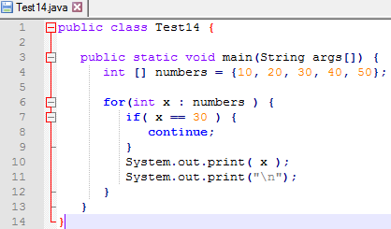
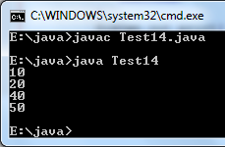
CÂU LỆNH CONTINUE

Slide 17
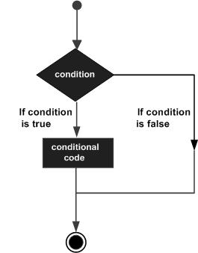
CÂU LỆNH ĐIỀU KIỆN

Slide 18
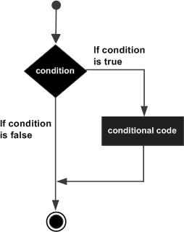
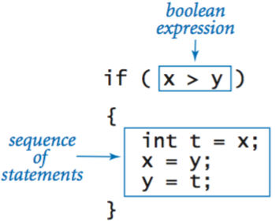
CÂU LỆNH IF

Slide 19
CÂU LỆNH IF
Ví dụ:
public class MenhDeIf {
public static void main(String[] args) {
int i = 10;
String x = null;
if (i > 5) {
x = "Biểu thức đúng";
}
System.out.println("x = " + x);
//Kết quả là: x = Biểu thức đúng
}

Slide 20
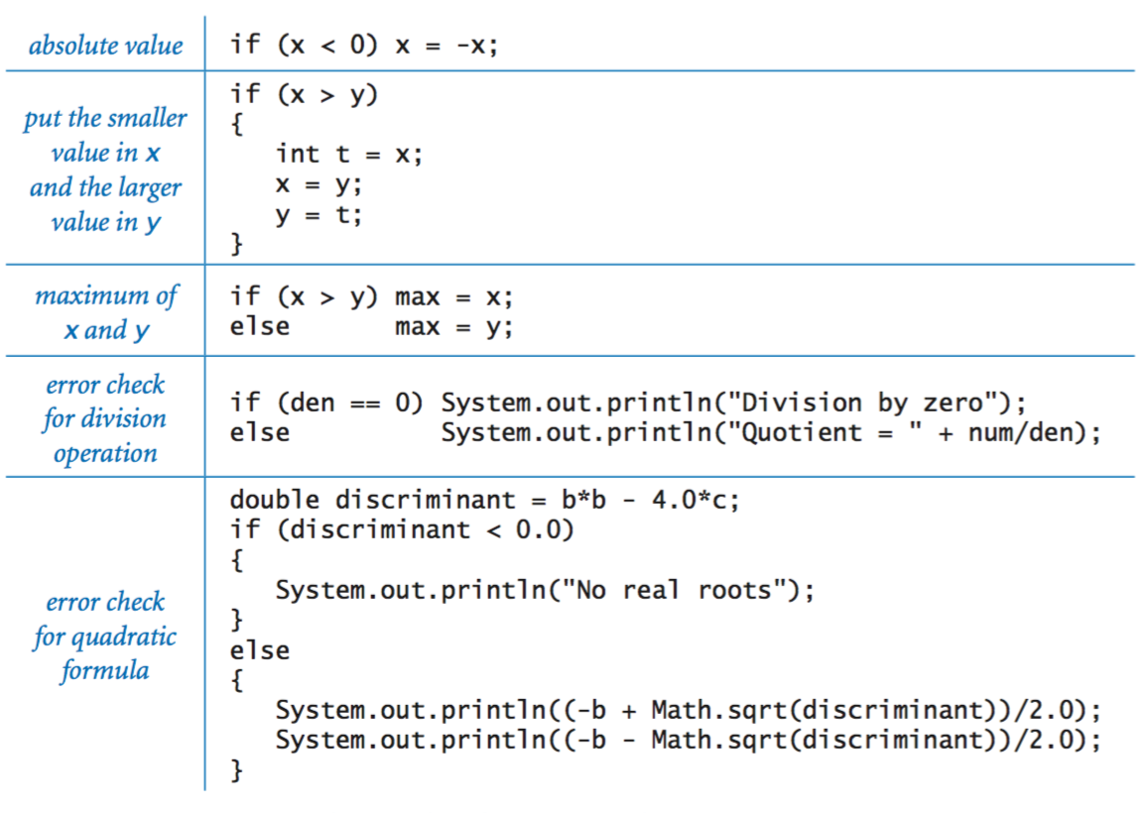
CÂU LỆNH IF

Slide 21
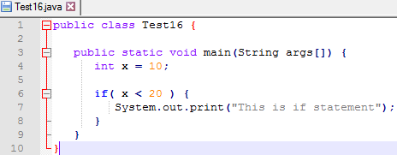
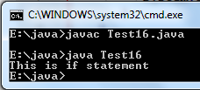
CÂU LỆNH IF

Slide 22
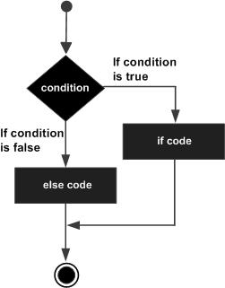
CÂU LỆNH IF-ELSE

Slide 23
CÂU LỆNH IF-ELSE
Ví dụ:
public static void main (String[] args) {
int i = 10;
String x = null;
if (i>11) {
x = "Biểu thức đúng";
}else {
x="Biểu thức sai";
}
System.out.println("x = " + x);
//Kết quả là: x= Biểu thức sai
}

Slide 24
CÂU LỆNH IF-ELSE
if ( < biểu thức điều kiện> ) {
[Các câu lệnh được thực thi khi biểu thức điều kiện là true];
} else if ( < biểu thức điều kiện> ) {
[Các câu lệnh được thực thi khi biểu thức điều kiện là true];
} else if ( < biểu thức điều kiện> ) {
[Các câu lệnh được thực thi khi biểu thức điều kiện là true];
} else {
[Các câu lệnh được thực thi khi biểu thức điều kiện là false];
}

Slide 25
CÂU LỆNH IF-ELSE
Ví dụ:
public static void main(String[] args) {
int a=4,b=5,c=9;
if(a!=0)
{
float delta= b*b-4*a*c;
if(delta>0){
System.out.print("Phương trình có 2 nghiệm phân biệt:" + ((-b+ Math.sqrt(delta))/(2*a)) + "; " + ((-b- Math.sqrt(delta))/(2*a)));
}
else
if(delta==0){
System.out.print(" Phương trình có 1 nghiệm kép:" + (-b/(2*a)));
}
else System.out.print(" Phương trình vô nghiệm");
}
else
if(b==0)
if(c==0) System.out.print(" Phương trình vô số nghiệm");
else System.out.print(" Phương trình vô nghiệm");
else System.out.print(" Phương trình có 1 nghiệm là: " + -c/b);
}

Slide 26
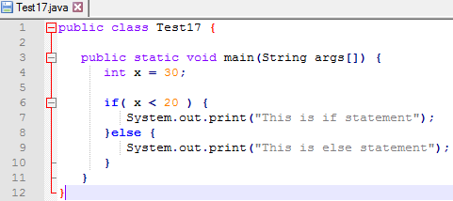
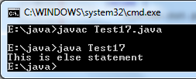
CÂU LỆNH IF-ELSE

Slide 27
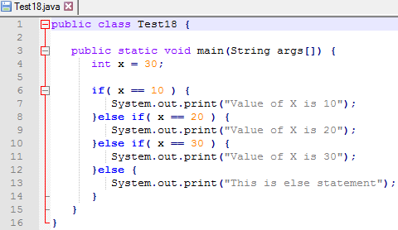
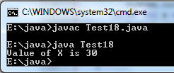
CÂU LỆNH IF-ELSE

Slide 28
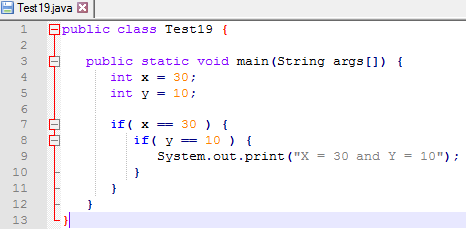
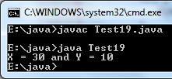
CÂU LỆNH IF-ELSE

Slide 29
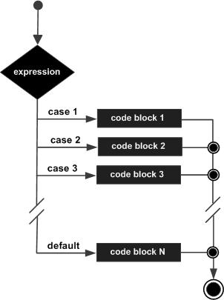
CÂU LỆNH SWITCH
switch (<biểu thức>) {
case <gt_1>:
lệnh 1; [break;]
case <gt_2>:
lệnh 2; [break;]
……
case <gt_n>:
lệnh n; [break;]
default:
lệnh default;
}

Slide 30
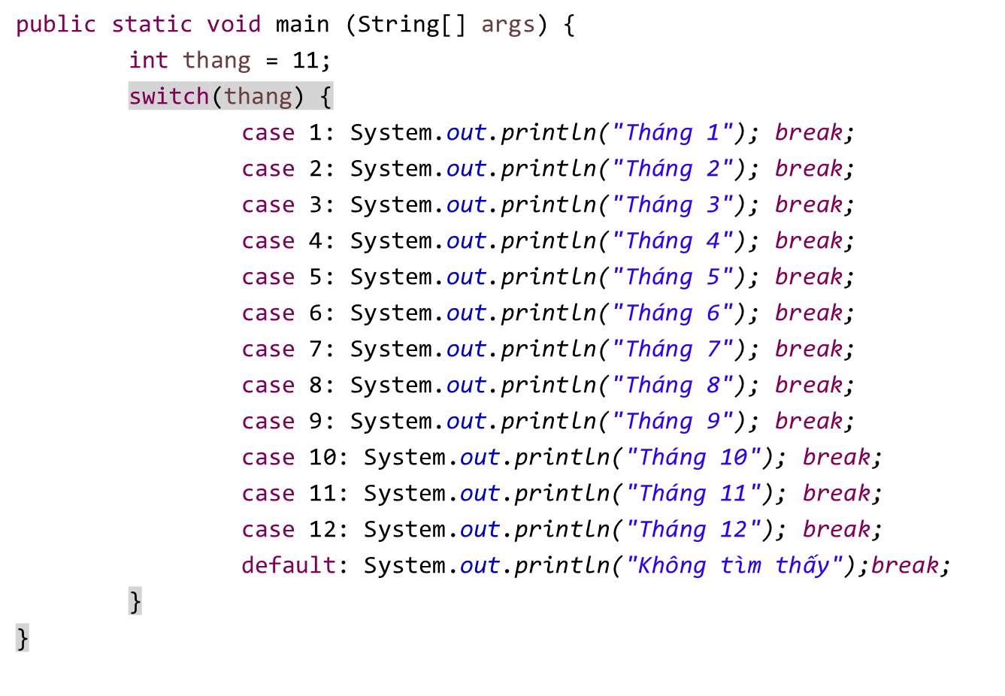
CÂU LỆNH SWITCH

Slide 31
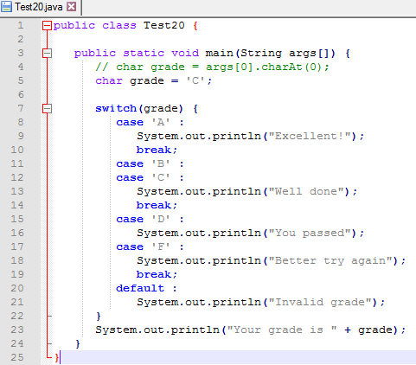
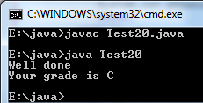
CÂU LỆNH SWITCH

Slide 32
XIN TRÂN TRỌNG CÁM ƠN!

